Slide 1
C++语言培训

Slide 2
第1章 C++简介
编程模式
C++语言概述
C++开发环境

Slide 3
1.1 编程模式
面向过程编程（POP，Procedural Programming）
C语言就是一种典型的面向过程编程语言。
面向对象编程（OOP，Object-Oriented Programming）
C++就是一种典型的面向对象编程语言。
区别 - 面向过程和面向对象

Slide 4
面向过程编程
面向过程编程（Procedural Programming）是一种基于过程（函数）来组织代码的编程范式。程序由一系列的过程（即函数）组成，这些过程通过操作数据来实现程序的功能。数据和功能是分离的，数据通常是通过参数传递到函数中进行处理。
设计理念： 强调功能的实现（即“如何做”），通过一系列函数来逐步完成任务。
程序结构： 程序的核心是函数，函数通过参数接收数据，并对数据进行处理。函数与数据分离。
优点： 简单、易于理解，适用于小型或功能相对简单的程序。
缺点： 随着程序复杂度增加，难以管理和扩展，代码重复度高，维护起来困难。

Slide 5
面向对象编程
面向对象编程（Object-Oriented Programming）是一种将数据和对数据的操作结合在一起，封装成对象的编程范式。每个对象都有自己的数据和操作这些数据的方法。OOP强调通过类和对象来组织程序，以便实现更高效的代码复用和更好的模块化设计。
设计理念： 强调“做什么”的问题，通过定义类来封装数据和行为（即“什么做什么”），更关注系统的行为。
程序结构： 程序的核心是类和对象。类是对现实世界的抽象，类中既包含数据（成员变量），也包含操作数据的行为（成员方法）。
优点： 代码重用性高，易于扩展，具有更好的模块化和维护性。
缺点： 对比面向过程，初学者可能会觉得更加复杂。

Slide 6
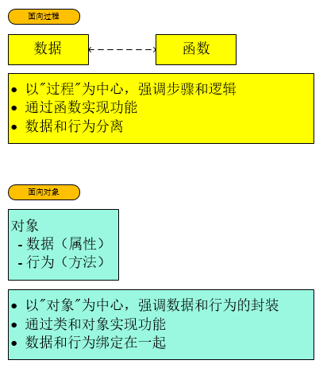
区别 - 面向过程和面向对象

Slide 7
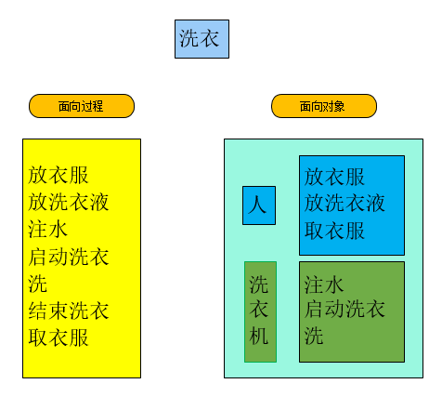
区别 - 面向过程和面向对象

Slide 8
1.2 C++语言概述
C++的起源与发展历程
C++最初由Bjarne Stroustrup于1979年在贝尔实验室开发，旨在扩展C语言以支持 面向对象编程。它兼具面向过程和面向对象的特性，广泛应用于系统软件、应用程 序、游戏开发、嵌入式系统等多个领域。
C++与C语言的区别
C++比C语言在面向对象编程（OOP）方面做了大量扩展。以下是主要的区别：
面向对象：C++引入了类（Class）和对象（Object）的概念，支持封装、继承和多态。
构造函数与析构函数：C++引入了构造函数和析构函数，用于对象的初始化与销毁。
函数重载：C++允许函数名重载，可以根据参数类型或数量来选择不同的函数实现。

Slide 9
最简单的C++语言程序
#include <iostream> // 引入输入输出流库
// 定义一个类，负责输出Hello World
class HelloWorld {
public:
void printMessage() const {
std::cout << "Hello, World!" << std::endl; // 输出 "Hello, World!"
}
};
int main() {
HelloWorld hello; // 创建一个HelloWorld类的对象
hello.printMessage(); // 调用printMessage方法输出信息
return 0; // 返回 0，表示程序成功结束
}

Slide 10
1.3 开发环境
C++的编译过程
C++开发环境

Slide 11
C++的编译过程
C++的编译过程通常包括以下几个步骤：
1. 预处理：编译器将源代码中的预处理指令（如#include、#define等）进行处理，生成一个预处理后的代码文件。
2. 编译：预处理后的代码被编译器转换为汇编语言，生成目标文件（.o或.obj）。
3. 链接：链接器将目标文件和库文件合并，生成可执行文件。
4. 执行：执行生成的可执行文件。

Slide 12
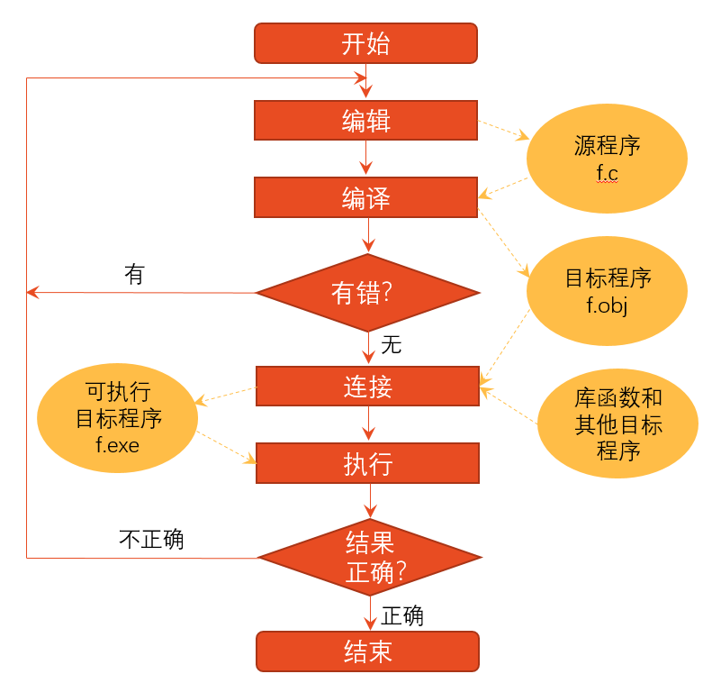
编译运行C++程序

Slide 13
C++开发环境
安装Qt IDE：
下载并安装Qt。
打开Qt Creator，创建一个新的C++项目。
配置CMake文件，确保Qt Creator能够正确编译项目。
CMake配置：
使用CMake来管理项目构建，确保跨平台的可移植性。
CMakeLists.txt示例

Slide 14
1.4 课后练习
安装QT
编写一个C++程序，输出以下内容到控制台：
Hello, World!
Welcome to C++ programming!

Slide 15
第2章 C++基础数据类型与变量
基本数据类型
常量与枚举
复合类型
变量的作用域与存储类型
变量内存分布

Slide 16
2.1 基本数据类型
在 C++ 中，变量是存储数据的内存空间，可以用来存储不同类型的数据。
整数类型：
int：用于存储整数，大小通常为 4 字节。
short：短整数类型，通常为 2 字节。
long：长整数类型，通常为 4 或 8 字节。
long long：更长的整数类型，通常为 8 字节。
浮点数类型：
float：单精度浮点数，通常占用 4 字节。
double：双精度浮点数，通常占用 8 字节。
long double：长双精度浮点数，通常占用 12 或 16 字节。
字符类型：
char：字符类型，通常占用 1 字节，表示单个字符。
布尔类型：
bool：用于表示布尔值 true 或 false，通常占用 1 字节

Slide 17
取值范围 – sizeof()
数据类型 | 位数 | 取值范围（有符号） | 取值范围（无符号）
short | 16 | -32,768 - 32,767 | 0~65535
int | 32 | ~2147483648~2147483647 | 0~4294967295
long(win) | 32 | ~2147483648~2147483647 | 0~4294967295
long(linux) | 64 | -9,223,372,036,854,775,808 ～ 9,223,372,036,854,775,807 | 0 ～ 18,446,744,073,709,551,615
float | 32
double | 64

Slide 18
2.2 常量与枚举
常量
常量是值不可更改的量。可以使用 const 关键字定义常量
#define 宏定义
#define 是预处理指令，用于定义常量或宏函数，常量值在编译前会被替换。
枚举类型
枚举类型用于定义一个具有固定值集合的变量。

Slide 19
2.3 复合类型
数组（Array）
数组是一种固定大小的相同类型数据的集合，数据通过下标访问。C++ 中的数组 可以存储一系列 相同类型的 元素。
字符串（String）
在 C++ 中，string 是一个标准库类（std::string），用于表示字符序列。它比传统 的 C 风格字符串 （char 数组） 更加灵活和方便，支持许多字符串操作，如拼接、 查找、替换等。
结构体（struct）
结构体是 C++ 中的一种复合数据类型，它可以存储多个不同类型的变量（成员变 量）。结构体允 许你将不同 的变量聚集在一起，形成一个整体。
联合体（Union）
联合体（union）是 C++ 中的一个特殊数据类型，它可以存储不同类型的数据，但所 有成员共享 同一块内存 空间。也就是说，联合体的成员变量占用的内存是最大的成员变量所需要的内存。不 同数据类型的成员共享相 同的内存空间，节省内存，但同一时刻只能使用一个成员。
自定义类
自定义类通过将不同类型的成员变量和成员函数组合起来，形成一个新的类型，从而使得对象在实际使用中能够代 表一个复杂的实体。类内部的数据成员可以是基本数据类型、结构体、其他类的对象，甚至是其他类的指针等。

Slide 20
C++ 字符串和 C 字符数组的区别
在 C++ 中，定义字符串变量有两种常见方式：
使用字符数组和使用 std::string 类
使用字符数组（C 风格字符串）
在 C 中，字符串通常是一个字符数组，并以 '\0'（空字符）结尾来标识字符串的结 束。
使用 std::string 类（C++ 风格字符串）
在 C++ 中，std::string 是一个标准库类，专门用于处理字符串。它封装了字符数 组，提供了更便捷的字符串操作方法。
std::string 类自动管理内存，可以动态调整大小。
字符串操作更方便，提供了许多内置方法，如 length(), append(), substr() 等。

Slide 21
C++ 字符串和 C 字符数组的区别
特性 | 字符数组 | std::string
定义 | 使用字符数组来存储字符串，末尾需要 '\0' 标识结束 | 使用 std::string 类，自动管理字符串长度和内存
内存管理 | 手动管理，程序员需要确保足够的空间，且必须管理字符串结束符 '\0' | 自动管理内存，不需要手动管理
灵活性 | 需要确定数组的大小，不能动态调整 | 动态大小，支持自动扩展
安全性 | 容易发生缓冲区溢出、越界错误等 | 内置安全检查，避免越界问题
操作方式 | 需要使用标准库函数（如 strlen, strcpy, strcmp 等） | 提供许多便捷的成员函数（如 size(), append(), substr() 等）
效率 | 通常性能更好，尤其是在无需动态分配的场景 | 可能稍慢，但对大多数应用来说影响不大

Slide 22
类与其他复合类型的区别
结构体（struct）
结构体与类非常相似，不同之处在于结构体默认成员是 公共（public） 的，而类 默认成员是 私有（private） 的。
与 结构体相比，类除了具有成员变量外，还可以定义成员函数，并支 持封装、 继承和多态等面向对象的特性。
联合体（union）
在联合体中，所有成员共享相同的内存空间。这意味着，联合体的所有成员始终只 会有一个成员有效，而类和结构体的每个成员都有自己的内存空间。

Slide 23
2.4 变量的作用域与存储类型
根据变量的作用范围和生命周期，C++ 中的变量通常可以分为以下几类：
全局变量（Global Variable）
定义： 在函数外部声明的变量。它们的作用域是整个程序，可以被所有函数访问。
存储位置： 存储在程序的数据段中，程序运行期间一直存在。
局部变量（Local Variable）
定义： 在函数或代码块内部声明的变量。它们的作用域仅限于所在的函数或代码块。
存储位置： 存储在栈区，每次调用函数时分配内存，函数结束时销毁。
静态变量（Static Variable）
定义： 使用 static 关键字声明的变量。即使它们是在函数内部定义的，也能保持其值的状态。
存储位置： 存储在数据段，程序运行期间一直存在，但只在函数第一次调用时初始化。
动态变量（Dynamic Variable）
定义： 在程序运行时，通过 new 或 malloc 动态分配的变量。
存储位置： 存储在堆区，程序可以手动分配和释放内存。

Slide 24
2.5 变量内存分布
栈区：存储局部变量，每次函数调用时分配内存，调用结束时销毁。
堆区：用于存储动态分配的变量，程序员手动管理内存（使用 new/delete）。
数据段：用于存储全局变量、静态变量和常量。
代码段：用于存储程序的代码。

Slide 25
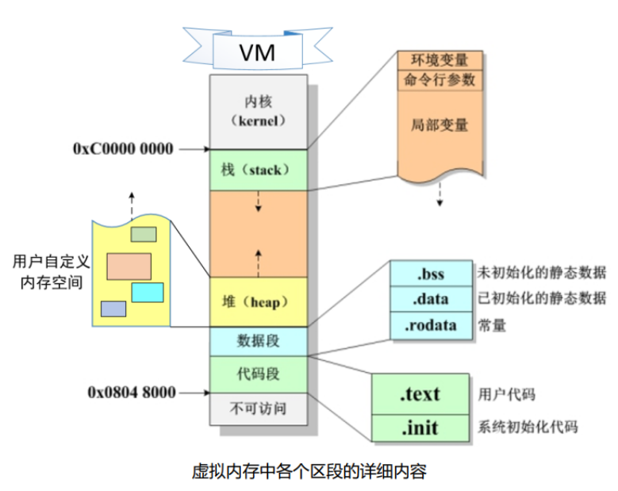
内存分布

Slide 26
内存分布
内核空间（Kernel）:
位于内存的顶部（如 0xC0000000 以上），由操作系统内核使用。该区域存储与操作系统相关的数据和代码。
不可访问：普通用户程序无法直接访问内核空间。
栈区（Stack）：
位于堆区上方，用于存储局部变量和函数调用信息。栈区是一个后进先出（LIFO）的数据结构，随着函数的调用， 局部变量被压入栈 中，函数返回时栈顶的数据会被销毁。栈区的增长方向通常是向下（从高地址向低地址）。
堆区（Heap）：
位于栈区的下方，用于存储动态分配的内存。通过 malloc、new 等函数进行内存分配，程序员需要手动管理这块 内存的分配和释放。堆区的内存可以随程序运行时需求的变化而增长或缩小，通常向上增长（从低地址向高地址）。
数据段（Data Segment）：
用于存储程序中的全局变量和静态变量。
代码段（Text Segment）：
存储程序的机器代码，也就是程序的执行指令。该区域通常是只读的，防止程序意外修改自己的指令。

Slide 27
2.6 课后练习
列举 C++ 中的常见基本数据类型，并简述它们的特点（例如，大小、存储范围等）
请简述 struct 和 union 的区别。你会在什么场景下使用它们？
C++ 中如何定义一个字符串变量？与 C 中的字符数组有什么区别？
解释什么是 全局变量 和 局部变量。它们在内存中存储的位置有什么区别？
什么是 静态变量，它与普通的局部变量有什么不同？

Slide 28
第3章 运算符、控制语句与输入输出
程序=算法+数据
运算符：算术运算符、关系运算符、逻辑运算符、位运算符、赋值运算符。
控制语句：条件语句（if、else、switch）、循环语句（for、while、do-while）。
输入与输出：使用cin和cout进行数据输入输出。

Slide 29
3.1 程序=算法+数据
程序 = 算法 + 数据 是计算机科学中的一个基本观点，强调了程序的两个核心组成部分：
数据（Data）：程序所操作的信息，包括变量、数组、结构体、对象等。
算法（Algorithm）：对数据的操作方法和步骤，用于解决问题，如排序、查找、计算等。
程序的本质就是 管理和操作数据，而算法是实现数据处理的 规则和步骤。

Slide 30
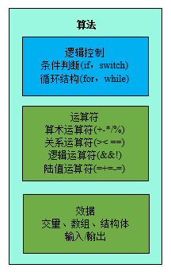
算法的组成

Slide 31
算法的组成
运算符（算术、关系、逻辑、位运算、赋值等）
+ - * / 进行数值计算
&& || 进行逻辑判断
控制语句（条件判断、循环、函数调用等）
if-else 选择不同的分支
for/while 进行循环迭代
数据（变量、数组、结构体等）
变量 (int a, b;)
数组 (int arr[10];)
结构体 (struct Student { int id; };)

Slide 32
算法 - 举例
示例：求 1 到 100 的累加和
#include <iostream>
using namespace std;
int main() {
int sum = 0; // 数据（变量）
for (int i = 1; i <= 100; i++) { // 控制语句（循环）
sum += i; // 运算符（+=）
}
cout << "Sum = " << sum << endl; // 输出结果
return 0;
}

Slide 33
3.2 运算符
算术运算符
+, -, *, /
关系运算符
>,<,==,!=
逻辑运算符
&&,||,!
位运算符
&, |, ^, << , >>
赋值运算符
+=, -=, *=

Slide 34
3.3 控制语句
条件语句
If
switch
循环语句
for
while
Do…while

Slide 35
3.4 输入与输出
使用 cin 输入数据
使用 cout 输出数据
使用格式化输出

Slide 36
3.5 课后练习
编写一个程序，接收两个整数输入，输出它们的和、差、积和商。
编写一个程序，判断输入的整数是正数、负数还是零。
编写一个程序，输出从1到100的所有奇数。
使用 switch 语句编写一个程序，根据输入的星期数字（1-7）输出对应的星期名称。

Slide 37
第4章函数与数组
函数的作用
函数定义与调用：
参数传递（值传递、引用传递）、返回值。
数组：
一维数组、二维数组的定义与使用，数组与指针的关系。
函数参数使用数组
函数重载与递归：
函数重载规则、递归函数的使用与优化。
函数指针

Slide 38
4.1函数的作用
提高代码的可读性：
通过函数将逻辑分块，使代码更加清晰易懂。
增强代码的复用性：
相同的功能可以封装为一个函数，在不同的地方重复调用，而不需要复制代码。
简化代码的维护：
如果程序需要修改，只需修改函数内部的实现，而不影响整个程序。
模块化编程：
将大程序拆分成多个小的、可管理的单元，提高开发效率。

Slide 39
4.2 函数定义与调用
函数定义
函数调用过程
参数 - 形参与实参
参数传递
参数类型

Slide 40
函数定义
函数用于封装特定的操作或计算。定义函数时需要指定返回类型、函数名称、参数类型以及函数体。
函数定义
// 定义一个加法函数
int add(int a, int b) {
return a + b;
}
int main() {
int result = add(3, 4); // 调用函数
cout << "Result: " << result << endl;
return 0;
}

Slide 41
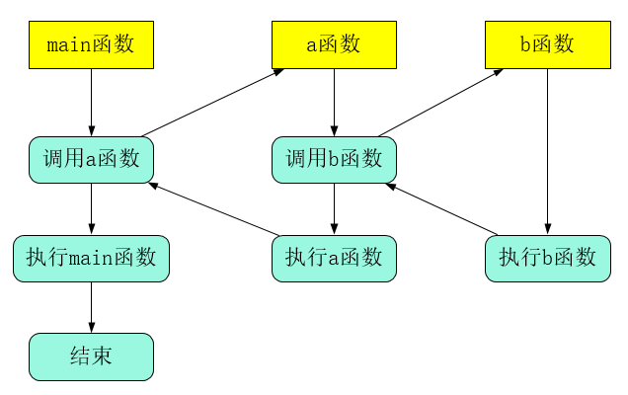
函数调用过程

Slide 42
参数 - 形参与实参
形参（Formal Parameter）
形参是函数定义时指定的参数，作为占位符，表示调用时需要传入的值。形参在函数被 调用时才会被赋值。
形参在函数定义中声明，不分配具体值。
形参在函数调用时被赋值，即接收实参的数据。
形参的作用范围仅限于当前函数，函数执行结束后，形参的内存会被释放。
在值传递模式下，形参和实参占用不同的内存空间。
实参（Actual Parameter）
实参是函数调用时传递给形参的具体值或变量。
实参是在函数调用时提供的值或变量。
实参与形参数据类型必须匹配（或可以隐式转换）。
传递方式可以是值传递、引用传递或指针传递。

Slide 43
参数传递
值传递：
值传递是指将实参的值复制一份，然后传递给函数的形参。函数内部对形参的修改不会 影响原始变量， 因为它们是 两个独立的变量。
形参和实参占用不同的内存空间。
形参的修改不会影响实参的值。
适用于基本数据类型（如整数、浮点数、字符等）。
引用传递：
引用传递是将变量的地址传递给函数，使得函数内的操作直接作用于原变量。
形参和实参共享相同的内存地址。
形参的修改会直接影响实参的值。
适用于复杂数据类型（如数组、对象、结构体）。
指针传递：
变量的地址

Slide 44
参数传递 -比较
对比项 | 值传递（Pass by Value） | 引用传递（Pass by Reference） | 指针传递（Pass by Pointer）
传递内容 | 变量值的副本 | 变量的引用（别名） | 变量的地址
是否修改原变量 | ❌ 不能修改 | ✅ 可以修改 | ✅ 可以修改
是否需要解引用 * | ❌ 不需要 | ❌ 不需要 | ✅ 需要
是否需要 & 获取地址 | ❌ 不需要 | ❌ 不需要 | ✅ 需要
是否可为空 nullptr | ❌ 不适用 | ❌ 不能为空 | ✅ 可以为空
是否可修改变量的指向 | ❌ 不能 | ❌ 不能 | ✅ 可以
性能（数据大时） | 🚫 低（会拷贝数据） | ✅ 高 | ✅ 高
适用场景 | 适用于基本数据类型，无需修改 | 适用于大对象传递，无需拷贝但需要修改 | 适用于动态内存分配或允许空指针

Slide 45
参数传递 - 使用场景
基本数据类型（如 int，float）一般使用值传递，以保证数据安全。
复杂数据类型（如数组、对象）使用引用传递，以提高效率，避免不必要的复制。

Slide 46
参数类型
基本类型
string对象
与c风格比较
结构 – stuct
类
数组

Slide 47
4.3 数组
什么是数组
为什么使用数组
数组存储结构

Slide 48
什么是数组
数组（Array）是一种数据结构，它可以存储多个相同类型的元素，并使用索引访问它们。数组提供了一种连续存储的方式，使得数据管理更加高效。
一维数组
一维数组是具有相同类型元素的集合，元素通过索引访问。
二维数组
二维数组是数组的数组。可以通过指定两个索引访问元素。
数组与指针的关系
数组名在很多情况下会退化为指向数组首元素的指针。因此，可以使用指针来访问 数组元素。
结构体数组
结构体大小受 成员变量类型 影响

Slide 49
为什么使用数组
方便管理大量数据
如果需要存储 100 个整数，用单独的变量会很繁琐
int num1, num2, num3, ..., num100; // 代码冗长且难以管理
int numbers[100]; // 只需一个数组变量即可存储 100 个整数
访问元素更高效
int numbers[5] = {10, 20, 30, 40, 50};
cout << numbers[2]; // 输出 30
易于遍历和批量操作
数组可以使用 循环 进行遍历，从而批量处理数据
与指针结合，提供更强的灵活性
数组与 指针 结合可以提高程序的灵活性，如动态分配数组

Slide 50
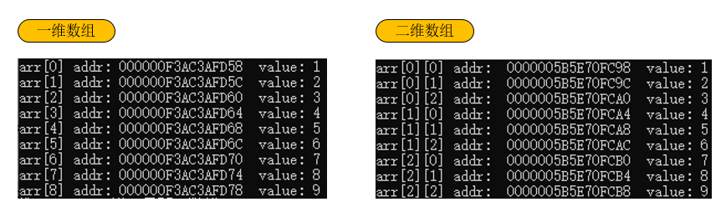
数组存储结构
Arr[0] | Arr[1] | Arr[2] | Arr[3] | Arr[4] | Arr[5] | Arr[6] | Arr[7] | Arr[8]
Arr[0] [0] | Arr[0] [1] | Arr[0] [2]
Arr[1] [0] | Arr[1] [1] | Arr[1] [2]
Arr[2] [0] | Arr[2] [1] | Arr[2] [2]

Slide 51
C99 标准 - 取值范围
数据类型 | 位数 | 取值范围
int8_t | 8 | -128~127
uint8_t | 8 | 0~255
int16_t | 16 | -32768~32767
uint16_t | 16 | 0~65535
int32_t | 32 | -2147483648~2147483647
uint32_t | 32 | 0~4294967295
int64_t | 64 | -9,223,372,036,854,775,808 ~9,223,372,036,854,775,807
uint64_t | 64 | 0~18,446,744,073,709,551,615

Slide 52
4.4 参数类型 - 数组
在 C++ 中，数组可以作为函数的参数 进行传递。
由于数组本质上是指针，传递数组参数时，实际上传递的是数组的地址，这意味着
函数内部可以修改原数组的内容。
语法格式：
void functionName(dataType arrayName[], int size);
void functionName(dataType* arrayName, int size);
注意
由于数组作为参数时实际传递的是指针，所以函数内部对数组的修改会影响原数组。
需要提供数组的 大小（size），否则无法正确遍历数组。
使用 const 保护数组参数
void functionName(const dataType arrayName[], int size);
void functionName(const dataType* arrayName, int size);

Slide 53
参数类型 - 数组 - 示例
数组求和
修改数组中的元素
传递二维数组
使用指针修改数组元素

Slide 54
4.5 函数重载与递归
函数重载
函数重载是指在同一作用域内可以定义多个同名的函数，只要它们的参数类型或个 数不同。同名的函数
递归函数
递归是函数调用自身。递归函数通常包括基准情况和递归调用。

Slide 55
4.6 函数指针
什么是函数指针？
函数指针（Function Pointer）是一种特殊的指针，它指向一个函数，而不是数据。
通过函数指针，我们可以动态调用不同的函数，实现更灵活的代码。
函数指针使 C++ 代码更加灵活，适用于回调函数、策略模式等场景！
基本语法
返回类型 (*指针名)(参数类型);
举例 -
int (*funcPtr)(int, int);
表示 funcPtr 是一个指向返回 int、接受两个 int 参数的函数的指针。

Slide 56
函数指针的语法
基本函数指针用法
函数指针作为函数参数
计算函数，接受一个函数指针作为参数
函数指针数组
使用函数指针实现c++多态
op 是一个函数指针，它存储不同函数的地址（add、subtract、multiply）。
通过改变 op 指向的地址，我们可以在运行时动态选择要执行的函数。
这类似于虚函数的动态绑定，但不需要继承。
使用 typedef 简化函数指针
typedef int (*Operation)(int, int); // 定义函数指针类型
typedef 让代码更清晰，使 Operation 作为函数指针类型，提高可读性

Slide 57
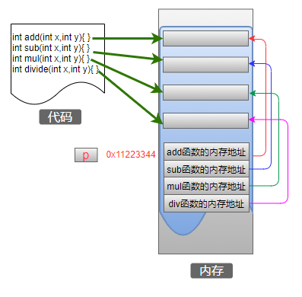
函数指针数组

Slide 58
4.7 课后练习
编写一个函数 maxValue(int a, int b)，返回两个整数中的较大值，并在 main 函数中测试。
编写一个函数 swap(int& a, int& b)，交换两个整数的值，并在 main 函数中测试。
定义一个 3×3 的二维数组，并使用嵌套 for 循环输出所有元素。
编写一个函数 void printArray(int* arr, int size)，使用指针遍历并输出数组中的所有元素。
编写一个函数 int findElement(int arr[], int size, int key)，如果 key 存在于数组中，则返回索引，否则返回 -1。

Slide 59
第5章面向对象编程（OOP）基础
为什么使用面向对象
类与对象：定义类、创建对象、构造函数与析构函数。
封装：访问控制修饰符（public、private、protected）。
继承：继承的概念、基类与派生类、多重继承。
多态：虚函数、纯虚函数、虚函数的重写、运行时多态。

Slide 60
5.1 为什么使用面向对象
面向对象编程（OOP）是软件开发中的一种编程范式，它与传统的过程化编程（如C语言）相比，提供了更高的灵活性和可维护性。通过将数据和操作数据的方法封装在一起，OOP可以使代码更加模块化、可扩展和易于维护。
面向对象的优势
与 C 语言的区别
为什么选择面向对象编程

Slide 61
面向对象的优势
封装：OOP鼓励将数据与数据操作封装在一起，减少数据访问的复杂性。通过封装，类的实现细节可以隐藏，外部代码只需关注接口而非实现。
继承：继承允许类继承另一个类的属性和方法，减少代码的重复，增强代码的重用性。
多态：多态使得同一操作可以在不同类型的对象上表现出不同的行为，提高了代码的灵活性。
模块化与可维护性：OOP允许将一个大程序拆分成多个小模块，每个模块负责自己独立的功能，增强了代码的可维护性和扩展性。

Slide 62
与 C 语言的区别
C 语言是一种过程化编程语言，代码组织以函数为单位，数据与函数是分离的。而面向对象编程则将数据与操作数据的方法封装在一个实体——类中。
在C语言中，我们通过函数来操作数据结构中的数据。每个函数都只能操作通过参 数传递的变量。虽然可以通过结构体组织数据，但没有像类那样的封装性和继承性。
C 语言中的代码组织
在 C 语言中，我们通常使用结构体来模拟对象的功能，但结构体只是数据的集合，
不能直接包含操作数据的方法。
C++ 中的类与对象
在 C++ 中，类不仅包含数据（成员变量），还可以包含操作数据的方法（成员函 数）。数据和操作数据的功能被封装在同一个地方，增强了代码的结构性和可维护 性。

Slide 63
与 C 语言的区别
C 语言中的代码组织
C++ 中的类与对象
C 与 C++ 的区别总结
特性 | C 语言 | C++ 语言
数据与操作 | 数据和操作分开，函数操作结构体数据 | 数据和操作封装在一起，使用类和对象
封装性 | 需要手动管理数据与函数的组织 | 类可以封装数据和函数，增强模块化与安全性
继承与多态 | 不支持继承和多态 | 支持继承和多态，支持代码重用和灵活性
内存管理 | 手动管理内存 | 支持智能指针、构造函数与析构函数自动管理内存
代码可维护性 | 代码容易冗余、重复 | 代码模块化，易于维护与扩展

Slide 64
5.2 类与对象
定义类
类是面向对象编程中的核心概念，它描述了一个对象的属性和行为。类定义包括成 员变量（属性）和成员函数（行为）。类的实例化称为对象。
构造函数与析构函数
构造函数用于初始化对象的成员变量。析构函数用于在对象销毁时进行资源清理。 构造函数和析构函数的名称与类名相同，但构造函数没有返回类型，析构函数以 ~ 开头。

Slide 65
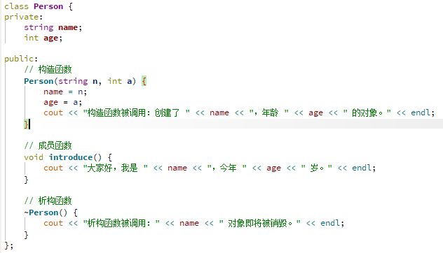
类 - 示例

Slide 66
类与对象的关系
类是模板，实例是根据模板创建出来的具体对象。
类是蓝图，实例是具体房子
类（Class） 看作是“设计图”或“蓝图”，它描述了一类对象应具备的属性和行为。
实例（Object） 是根据这个类创建出来的“实际的东西”。

Slide 67
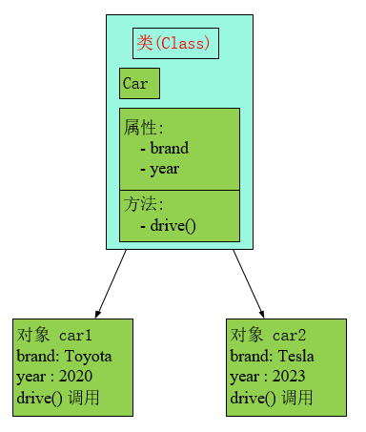
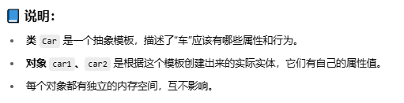
类与对象的关系图

Slide 68
类与对象的对比
项目 | 类（Class） | 实例 / 对象（Instance/Object）
作用 | 定义结构与行为 | 使用类来创建实际变量
数量 | 只需定义一次 | 可以创建无数个实例
是否占内存 | 不直接占用数据内存 | 占用内存，有具体数据
示例 | class Car { ... }; | Car car1; Car car2;

Slide 69
5.3 封装
封装是面向对象编程的四大基本特性之一。封装通过访问控制修饰符（public、private、protected）来控制类成员的访问权限。
访问控制修饰符
public：公开的成员，外部代码可以访问。
private：私有的成员，只能在类的内部访问。
protected：保护的成员，子类可以访问，但外部代码不能访问。

Slide 70
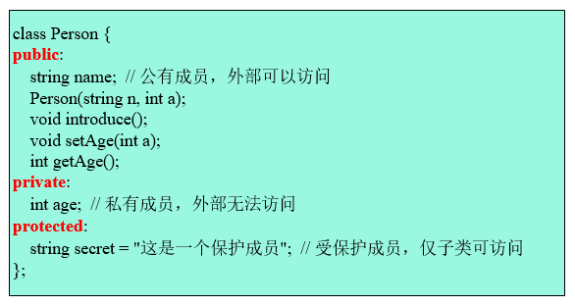
封装 – 示例

Slide 71
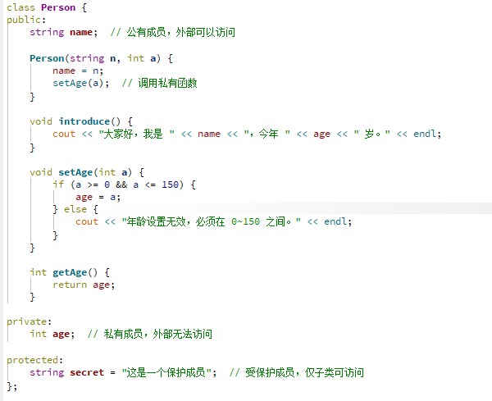
封装 – 示例

Slide 72
5.4 继承
通过继承，我们可以创建一个新的类（派生类），它可以继承已有类（基类）的成员变量和成员函数。
继承的概念
基类和派生类的关系：
基类是被继承的类。
派生类是从基类派生出来的类，可以继承基类的属性和行为。
基类与派生类
多重继承

Slide 73
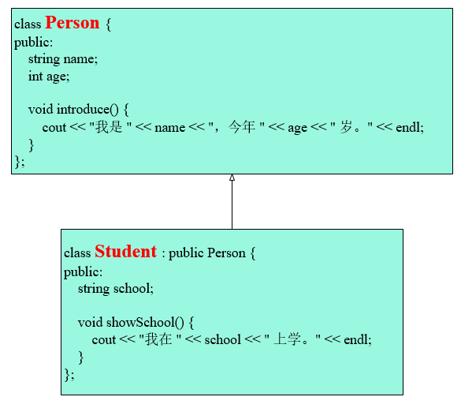
继承 – 图示

Slide 74
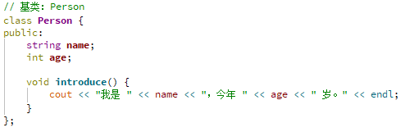
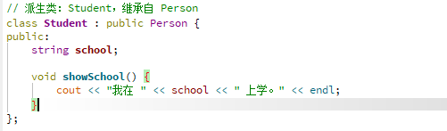
继承 – 示例

Slide 75
5.5 多态
多态是指通过相同的接口调用不同的函数，实现不同的行为。多态有两种类型：编译时多态和运行时多态。
虚函数
虚函数允许我们在基类中声明函数，在派生类中重写该函数，以便实现动态绑定。
纯虚函数
纯虚函数是没有函数体的虚函数，必须在派生类中实现它。含有纯虚函数的类被称 为抽象类，不能直接实例化。
运行时多态
运行时多态是通过虚函数和指向基类的指针或引用来实现的。根据对象的实际类型， 调用相应的重写函数。

Slide 76
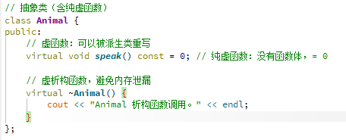
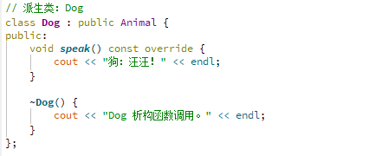
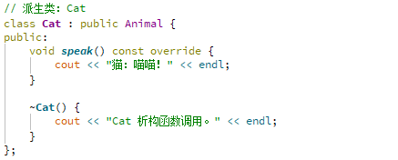
多态 – 示例

Slide 77
5.6 总结
类与对象：类是对象的蓝图，对象是类的实例。构造函数和析构函数分别用于初始化和清理对象。
封装：通过访问控制修饰符（public、private、protected）控制成员的访问权限，保护对象的状态。
继承：通过继承实现代码的复用，派生类可以继承基类的属性和方法。
多态：通过虚函数和纯虚函数实现多态，允许在运行时根据对象的实际类型调用不同的方法

Slide 78
第6章 指针与动态内存管理
指针基础：指针的定义、解引用、指针运算。
指针与数组：数组名作为指针，指针与数组的关系。
动态内存管理：new、delete、new[]、delete[]。
内存泄漏与指针悬挂：避免内存泄漏，指针的安全使用。

Slide 79
第7章 STL（标准模板库）
STL概述：STL的组成部分（容器、算法、迭代器）。
容器：vector、list、map、set、deque等。
算法：排序、查找、删除、替换等常用算法。
迭代器：容器的迭代器使用方法。
智能指针：shared_ptr、unique_ptr、weak_ptr。

Slide 80
第8章异常处理
异常概念：异常的定义、捕获、抛出。
try-catch语句：基本语法、捕获多种异常。
自定义异常类：如何创建自定义异常类型。
异常安全：异常安全的编程原则（基本保证、强保证）。

Slide 81
第9章文件操作
文件输入输出：使用fstream进行文件读写。
文本文件与二进制文件：处理文本文件和二进制文件的不同方式。
文件指针与流控制：seekg、seekp、tellg、tellp。

Slide 82
第10章 C++11及以后特性
Lambda表达式：如何使用Lambda简化代码。
智能指针：如何使用shared_ptr、unique_ptr等智能指针管理内存。
线程与并发：std::thread、std::mutex、std::async等并发编程工具。
右值引用与移动语义：std::move、std::forward、移动构造函数和移动赋值运算符。
std::chrono库：时间测量和延时功能。

Slide 83
第11章 C++设计模式
单例模式：如何实现和应用单例模式。
工厂模式：使用工厂模式来创建对象。
观察者模式：如何实现和应用观察者模式。
策略模式：定义一系列算法，将每一个算法封装起来。
高内聚，低耦合

Slide 84
第11章 C++进阶
模板编程：函数模板、类模板、模板特化与偏特化、模板元编程。
C++与C的互操作性：如何在C++中调用C语言代码。
C++与外部库集成：使用外部库（如Boost、Qt、OpenCV等）进行开发。

Slide 85
第12章 总和练习
1.1 什么是计算机程序

